Slide 1
Что такое рецензия
Подготовила Елена Анантольевна Букурова –
педагог МАУДО «Дом детского творчества»
станицы Староминской Краснодарского края

Slide 2
Рецензия — критический отзыв, который информирует о новом событии, содержит в себе оценку и краткий анализ произведения художественной литературы, науки, искусства, журналистики и др.
Написание рецензии — это увлекательный, творческий процесс, в результате которого читатель/зритель превращается в автора и создает собственный текст, в котором выражает свои мысли, переживания, а также личное понимание и осознание прочитанного или увиденного.

Slide 3
Предметом рецензии становятся не просто факты, а различные информационные явления — спектакли, книги, игры, брошюры, научные работы, кинофильмы, телепередачи.
Рецензия относится к аналитическим жанрам публицистического стиля речи. Так как рецензия — это аналитический жанр, ее главной задачей является не просто информирование о событии или объекте, а представление этого события: анализ, оценка происходящего, аргументация, личные выводы и рассуждения. Но в то же время рецензию не стоит рассматривать в качестве средства для решения каких-то глобальных общественных проблем. Этим занимаются различные исследования, литературно-критические статьи или обозрения.
В основном, автор рецензии (рецензент) изучает одно-два произведения и дает им оценку, чаще критическую.

Slide 4
Типы рецензий
В зависимости от количества анализируемых произведений выделяют два типа рецензий:
Монорецензия. Предметом монорецензии является одно произведение, которое автор может сравнивать с другими произведениями, известными публике. Объем такой рецензии небольшой.
Полирецензия. Предмет полирецензии — два и более произведений, которые, чаще всего, автор сравнивает между собой или с другими новыми или малоизвестными произведениями. Такая рецензия отличается внушительным объемом.

Slide 5
В зависимости от тематики рецензии бывают:
литературные;
театральные;
музыкальные;
кинорецензии;
рецензия на научную работу;
рецензии на рекламные клипы;
рецензии на мультипликационные фильмы;
рецензии на игры и пр.

Slide 6
В зависимости от объема выделяют:
мини-рецензии. Это рецензия небольшого объема (1-1,5 страницы печатного текста), в которой рецензент кратко, лаконично и без лишних отступлений дает аргументированную оценку произведению. Мини-рецензии пользуются большим спросом.
гранд-рецензии. Это рецензия большого объема, в которой досконально раскрыта тема, представлен глубокий анализ и дана разносторонняя оценка произведению. Гранд-рецензии обычно пишут критики-эксперты.

Slide 7
Рекомендации по написанию рецензии
Прочитайте, прослушайте или просмотрите произведение не менее одного раза. При первом ознакомлении с материалом у вас возникнет общее впечатление от увиденного или услышанного. Затем необходимо определить сильные и слабые стороны исследуемого произведения. После этого прочтите или просмотрите материал еще раз, сравните свои ощущения с первым впечатлением, запишите, если ваше мнение изменилось.
Предоставьте аудитории подробную информацию о произведении. Например, если пишите литературную рецензию, сообщите дату издания книги, автора, укажите издательство, сообщите, где можно прочитать/купить/найти книгу.
Опишите качество и ценность произведения для себя и для других людей. В чем заключаются его преимущества и недостатки? Кому прочитанное или увиденное принесет пользу? Что в нем нового, актуального, интересного?

Slide 8
Рекомендации по написанию рецензии
Знайте свою целевую аудиторию. Вы должны понимать, для кого пишите. От аудитории будет зависеть стиль написания рецензии (например, научная рецензия будет написана исключительно в формальном стиле). Более детальное изложение своих доводов понадобится для широкой публики, в то время, как для экспертов ваша рецензия должна быть максимально лаконичной, аргументированной и «по делу».
Докажите. Покажите своему читателю, почему и каким образом вы пришли к такому выводу, подкрепите свою критическую оценку доказательствами, фактами, цитатами, сравнениями.
Объясните, какими критериями, стандартами, характеристиками вы руководствовались при разборе и оценке произведения.

Slide 9
Рекомендации по написанию рецензии
Подтвердите свое мнение. Можно использовать цитаты или описать сцены из произведения, можно использовать внешние источники — мнения других критиков, рецензентов и экспертов.
Понимание жанра, вида искусства и темы. Наличие знаний в области оцениваемого произведения — одно из основополагающих требований для создания по-настоящему хорошей рецензии.
Сравнивайте и противопоставляйте. В рецензии допускается и даже, в некоторых случаях, необходимо сравнивать одно произведение с другим. Создавайте контраст.

Slide 10
Как написать рецензию на книгу
Основные задачи литературной рецензии: проинформировать потенциальных читателей о выходе новой книги, дать общее представление о её содержании и предоставить оценку качества книги.
Объем литературной рецензии — 1000-1250 слов.

Slide 11
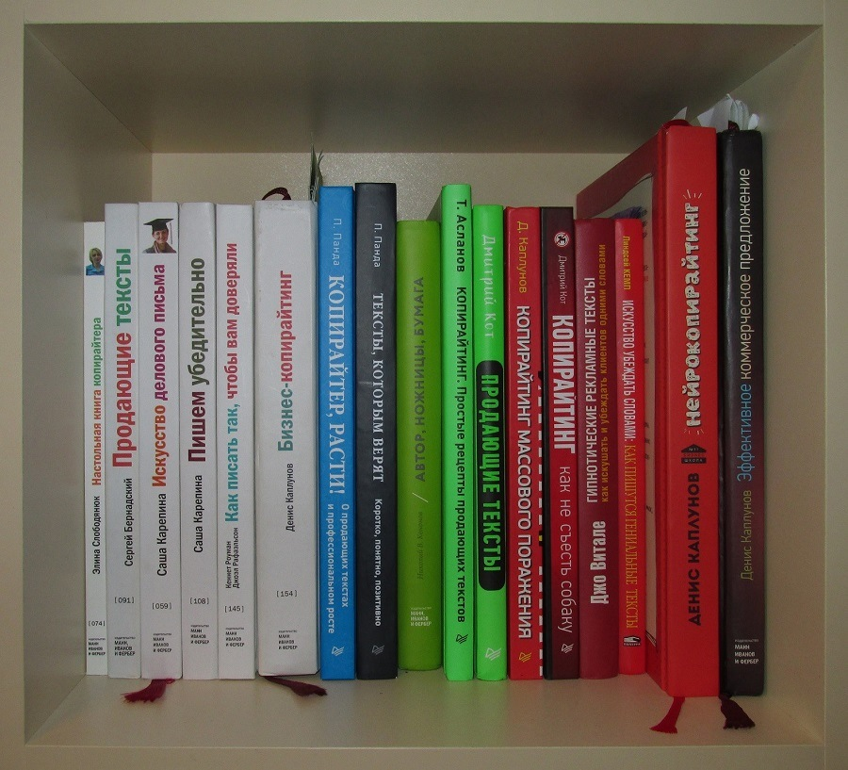
Как написать рецензию на книгу
Вступительная часть рецензии на книгу включает в себя краткое изложение ее содержания и общее впечатление от прочитанного произведения. При этом краткое содержание книги не должно занимать больше ⅓ всей рецензии. Постарайтесь не раскрыть сюжетные повороты книги, сохраните интригу и интерес у будущего читателя.
Основная часть рецензии должна состоять из рассуждений, аргументов, впечатлений, выделенных идей и концепций, тенденций, характеристик и особенностей книги. Цитаты могут быть включены в рецензию, но в разумных пределах. Главное — передать впечатление от книги своими словами.

Slide 12
Следующие вопросы помогут вам при написании литературной рецензии:
Каково ваше впечатление от книги? Что вы ожидали от этой книги прежде, чем взяли ее в руки? Оправдались ли ваши ожидания? Объясните свою реакцию читателям, расскажите, как вы пришли к такому выводу.
Расскажите своими словами о главной мысли произведения (по мнению автора). Каким образом и в каком контексте это изложено в тексте?
В чем заключается основная цель автора? Каким образом автор ее достиг или не смог достичь по вашему мнению?
Есть ли способ более эффективно, сжато, упорядоченно изложить авторский текст?

Slide 13
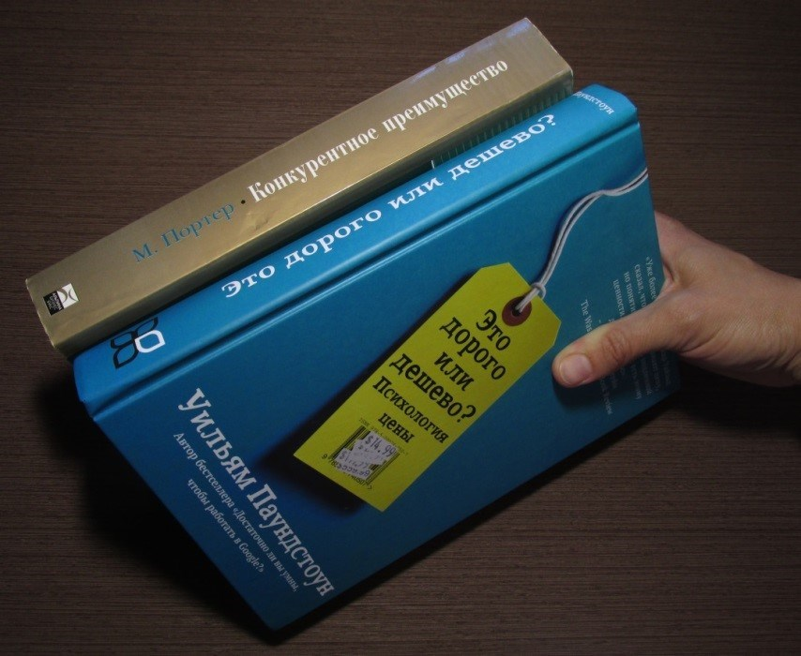
Следующие вопросы помогут вам при написании литературной рецензии:
Присутствует ли четкая логическая цепочка и связь между событиями, описанными в книге? Может быть вы заметили противоречия и несостыковки?
Можете ли вы определить основную сюжетную линию, которой придерживается автор? Существует ли у книги своя философия? События случайны, цикличны, линейны?
Чем мотивировался и вдохновлялся автор при создании книги? Какие использовал материалы при написании?
Насколько точно, убедительно, честно пишет автор? Может быть вы заметили искажение фактов, преувеличение или обесценивание? Если да, то почему автор так поступил?

